Slide 1


Kezd a digitális hittanórát az óra eleji imádsággal!
A mai digitális hittanórán arról lesz szó, hogy
Jézus elhív minket!

Slide 2
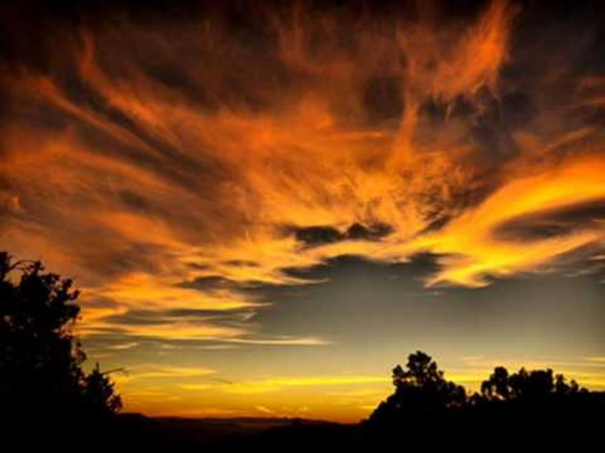
Kegyelemből léphetünk be….

Slide 3

Az értékek cseréje…
Mit gondolsz? Hajlandó lennél változtatni szokásaidon, életmódodon, ha valaki megkér rá?

Slide 4
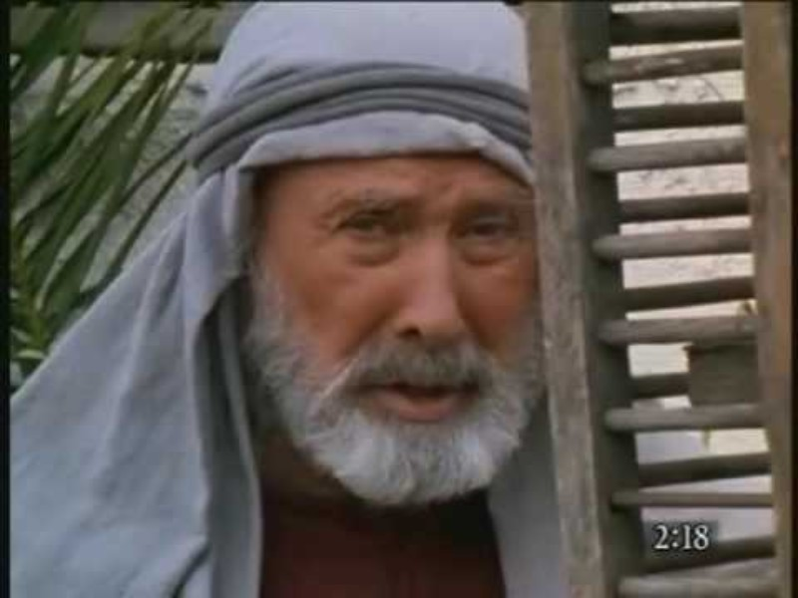
Nézd meg a következő filmrészletet!

Slide 5
Az elhívás fogalma:
Isten valakit kiválaszt korábbi életviteléből és valamilyen feladattal, küldetéssel látja el.
Ez a feladat lehet egész életre szóló, vagy lehet egyszeri alkalomra vonatkozó.
Az elhívás Isten igéje és Szentlelke által személyesen történik.
Jézus szeretettel közelít a bűnös és mások szemében lenézett ember felé is.
Neki jó tervei vannak az életünkkel.
Ő bennünket is arra hív, hogy kövessük őt!

Slide 6


Tudod-e?
A vámszedő az, aki a tartományok és városok határain az utazóktól, kereskedőktől pénzt szedett az áthaladásért cserébe.
Jézus korában pénzt gyűjtött a római császárnak.
A vámszedőket sokan árulónak tartották, mert egy idegen elnyomó népet a rómaiakat szolgálta!
Máté is vámszedőként dolgozott Kapernaumban, egy kereskedelmi nagyvárosban.

Slide 7

A vámszedők nem foglalkoztak Istennel.
Nem böjtöltek hetente kétszer.
Nem adták mindennek a tizedrészét Istennek.
Nem jártak imádkozni a templomba.
A pénzüket gyűjtötték.
De milyen a szíve?

Slide 8

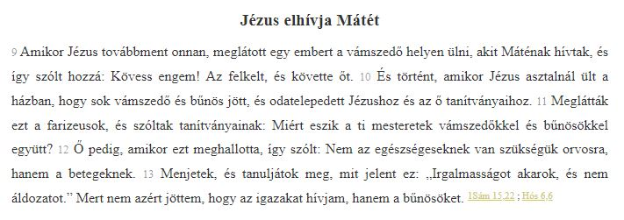
Olvasd el a figyelmesen a történetet a Bibliából!
Máté 9,9-13
Forrás: www.abibliamindenkie.hu

Slide 9

Máté elhívása
Jézus Mátét, „azonnali hatállyal” hívta el, nem hagyott sok gondolkodási időt.
Jézus elhívása azonnali választ várt, Máté pedig azonnal felelt. Otthagyta a vámszedő asztalt, a foglalkozását.
Ez az engedelmesség Máté esetében azt jelentette, hogy szakít a korábbi életvitelével, és egészen újat épít Jézus szavára hallgat.
Jézus a bűnnel terhelt, Isten hiányától szenvedő életből hív el és helyette egy teljes élettel ajándékoz meg.

Slide 10

Jól jegyezd meg!
Máté értéket cserélt. Otthagyta a régi életmódját Jézus szavára és új életet kezdett.
Lehetőségünk van változtatni rossz szokásainkon, dolgainkon, ha engedelmeskedünk Jézus hívásának.
Ha Jézus elhívott, azt vedd nagyon komolyan, tedd meg minél hamarabb, amire kér, úgy mint Máté!
Ne halogassuk az életmódváltoztatást!
Jézus téged is hív: „Kövess engem!”

Slide 11

Ha Máténak is lett volna mobilja, vajon mit üzent volna vele?
Milyen üzenetet írt volna arról, ami vele történt?
Írhatsz egy sms-t vagy emailt Máté nevében!

Slide 12

Hallgasd meg ezt az éneket!

Slide 13
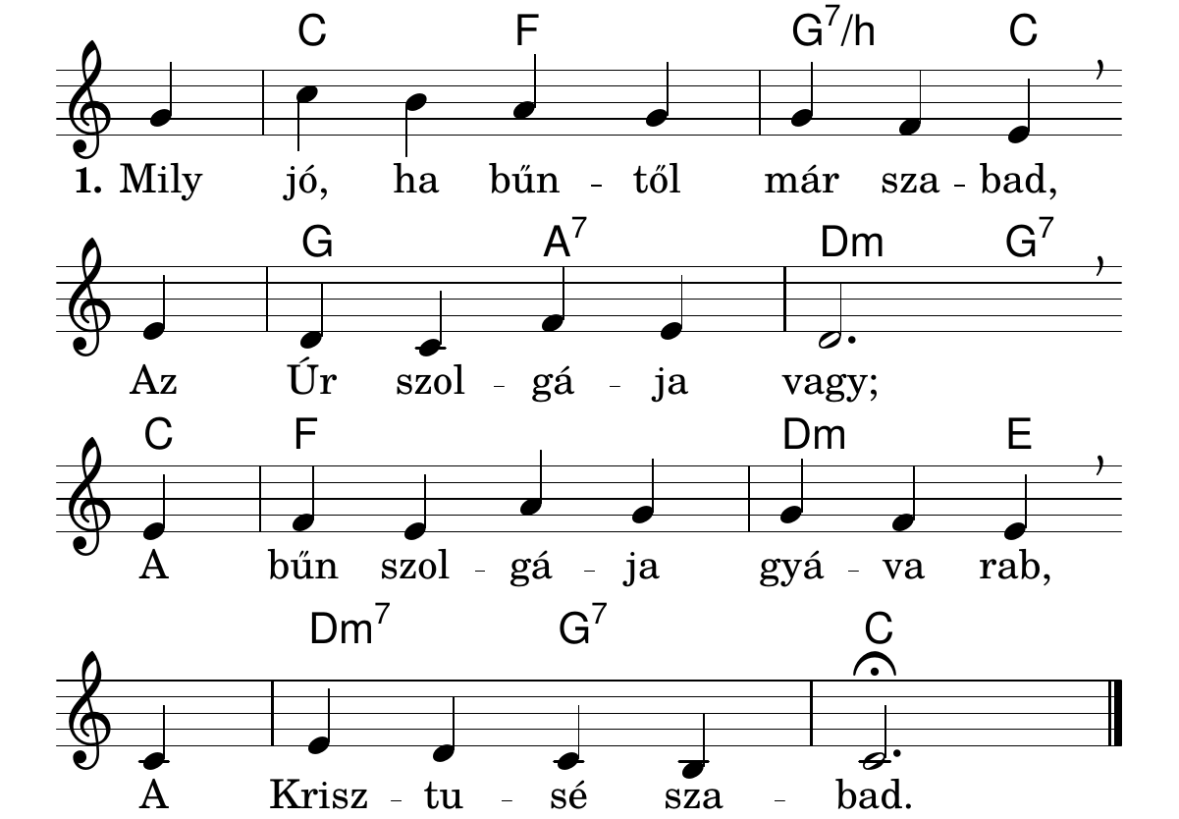
4. Már szolgád lettem, Jézusom,
Ki értem áldozál;
Más uram nincsen, jól tudom,
Mert bűnből kihozál.
5. Légy áldott, Krisztusom, te nagy!
Hadd adjam át szívem:
Vedd szívesen, hogy hol te vagy,
E szív is ott legyen.
A Református Énekeskönyv 467. dicséret alapján készült zeneszámot énekli és hangszeren előadja: Fitos László.

Slide 14
Kíváncsi vagyok a véleményedre!
Szerinted mit jelent ma Jézust követni?

Slide 15

Áldás, Békesség!
Tanuld meg ezt az aranymondást!
Mond el hangosan is!
„A Mester itt van és hív téged.”
(Jn 11,28.)

Slide 16
Mi Atyánk, aki a mennyekben vagy, szenteltessék meg a te neved,
jöjjön el a te országod, legyen meg a te akaratod, amint a mennyben, úgy a földön is;
Mindennapi kenyerünket add meg nekünk ma,
és bocsásd meg vétkeinket, miképpen mi is megbocsátunk az ellenünk vétkezőknek;
És ne vígy minket kísértésbe, de szabadíts meg a gonosztól;
Mert tied az ország, a hatalom és a dicsőség mindörökké.
Ámen.
(Mt 6,9-13)

Slide 17


